Slide 1

“Аналіз проведеної рефлексії КПК”
(І семестр)
Ірина Синя, завідувачка кабінету
10.07.2026р.

Slide 2

Опрацювали результати рефлексії:
(січень-червень 2026 р.)

Slide 3


Загальні результати (усі кафедри)

Slide 4
Кількість учасників КПК
І семестр 2026 р.
Всього слухачів: 12832
30 (36) год спецкурси – 6267
8 (15) год спецкурси – 6565

Slide 5
Кількісний склад курсів/спецкурсів
І семестр 2026 рік:
30 (36) год спецкурси – 93 програми
8 (15) год спецкурси – 69 програм

Slide 6
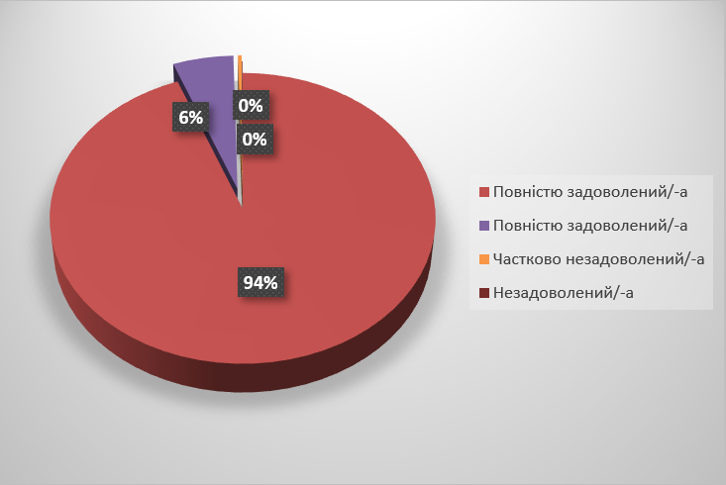
Задоволення навчанням на курсах

Slide 7
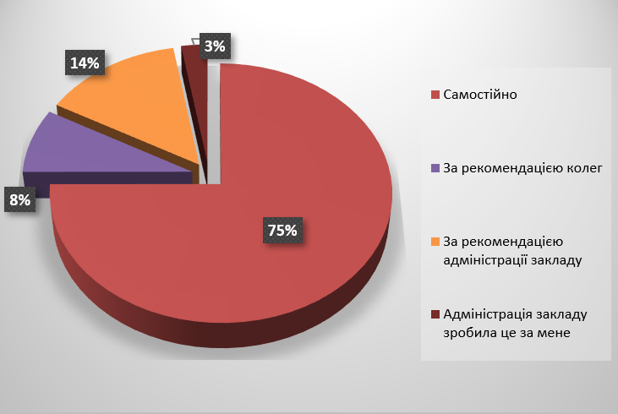
вибір курсу (в розрізі по інституту)

Slide 8
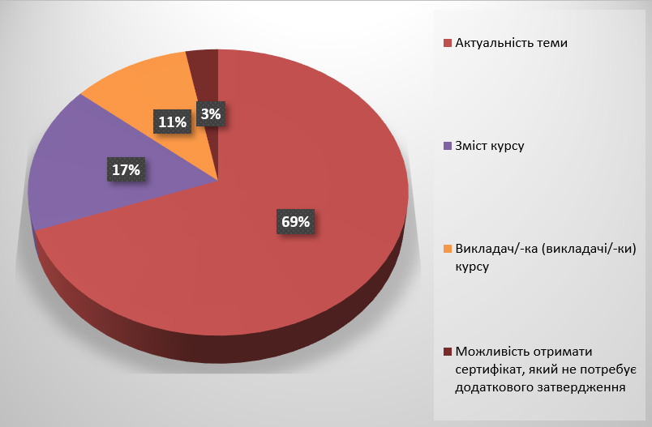
Мотивація вибору курсу

Slide 9
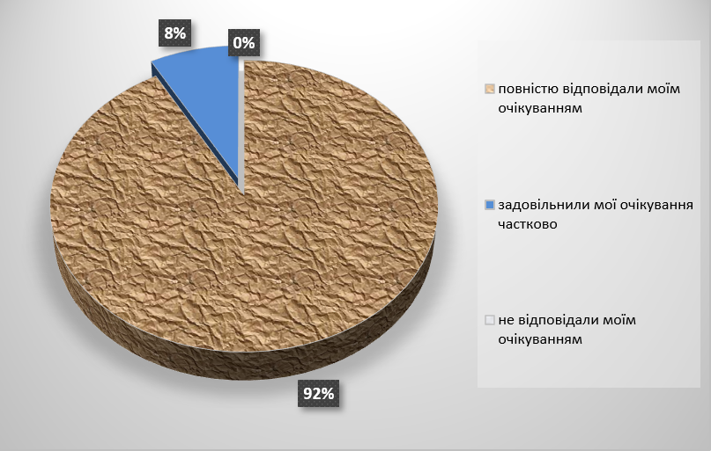
Навчальні матеріали, інформація, надані на курсах

Slide 10
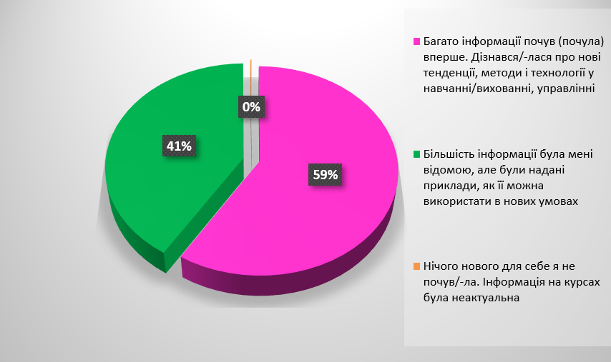
Висновок щодо новизни отриманої інформації

Slide 11
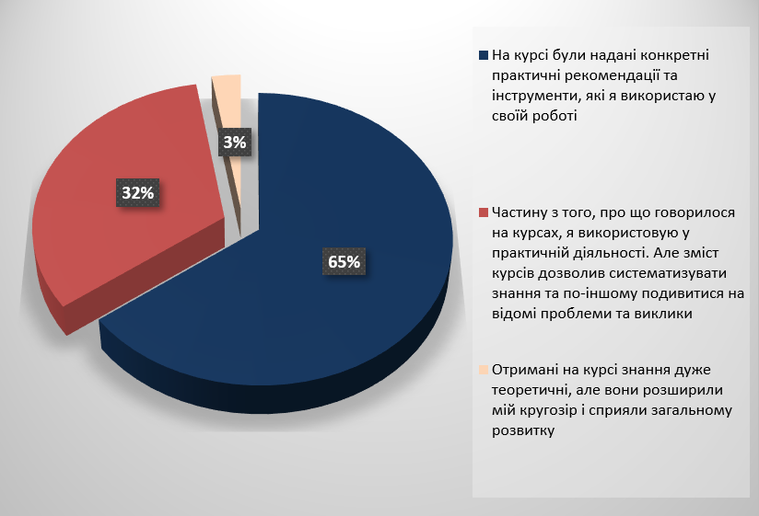
Висновок про практичність отриманих знань

Slide 12
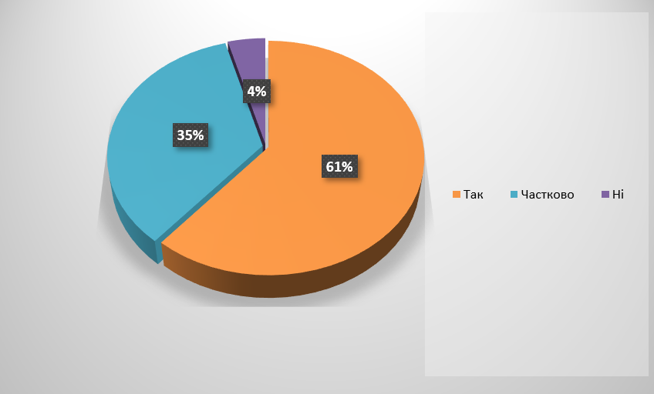
Використання матеріалів, розміщених на платформі MOODLE

Slide 13

Дякуємо за співпрацю

Slide 14

cqe@loippo.lviv.ua

